Slide 1


新世纪小学数学2019冬悦读活动“空间观念”
谁是课堂真正的主人？
看一看（一）
北师大版小学数学三年级上册
姓名：张巍巍 学科：小学数学
单位：大庆市直属机关第三小学校
延时符

Slide 2
目录
1.
教材分析
2.
学情分析
3.
教学目标
4.
教学重难点
5.
教学准备
6.
教学流程

Slide 3
教材分析
学生在一年级下册初步学习了从不同位置观察一个简单物体。本节课是在这个基础上，拓展到观察一个物体最多可以看到三个面、从相对位置观察物体看到的形状是相反的，从而积累观察物体的直观经验，培养学生的空间想像能力、初步发展学生的空间观念。
延时符

Slide 4
学情分析
本课是在学生学习掌握了位置及左右等关系的基础上进行学习的，学生已经掌握从两个不同的方向观察物体，并知道站在不同角度观察物体，所看到的形状是不同的，这为今后学习有关几何图形的知识打下坚实的基础。
延时符

Slide 5
教学目标
01
能根据照片或直观图辨认从不同角度观察到的简单物体。
在实物观察、空间想象和推理等活动中，体验从不同的位置（角度）观察物体，每次最多能看到三个面，积累观察物体的活动经验。
02
在想象、推理、观察、验证的活动中，初步发展合情推理和空间想象的能力，形成初步的空间观念。
03
在与他人合作交流中，能简单描述自己的思考过程和观察结果，体验观察的乐趣。
04
延时符

Slide 6
教学重点
教学难点
在实物观察、空间想象和推理等活动中，体验从不同的位置（角度）观察物体，每次最多能看到三个面，积累观察物体的活动经验。
能根据照片或直观图辨认从不同角度观察到的简单物体。
延时符
延时符

Slide 7
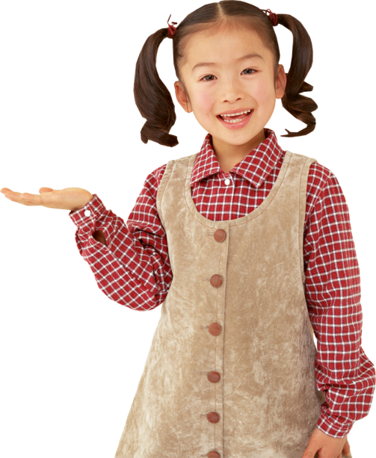
课前
1
2
课中
课后
3

Slide 8
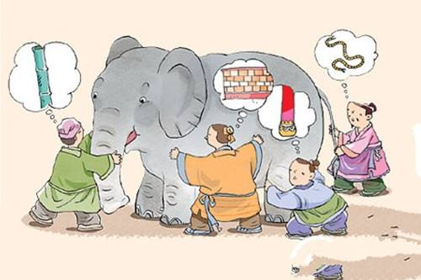
课前
同样一头大象，为什么四个人的说法不一样呢？

Slide 9
课中
教学流程图
教学流程
应用技术
设计意图
创设情境
引入新知
微课演示
情景交融
激情导入
探索交流
体验新知
电子书包flash
截图上传、图片对比
合作互动
解疑破难
学以致用
巩固新知
电子试卷
成绩分析
实践应用
巩固提升
全课小结
回顾新知
图片对比
知识整理
答疑解惑

Slide 10
1
创设情境
引入新知

Slide 11
一、创设情境 引入新知
学生汇报：同样一头大象，为什么四个人的说法不一样呢？

Slide 12
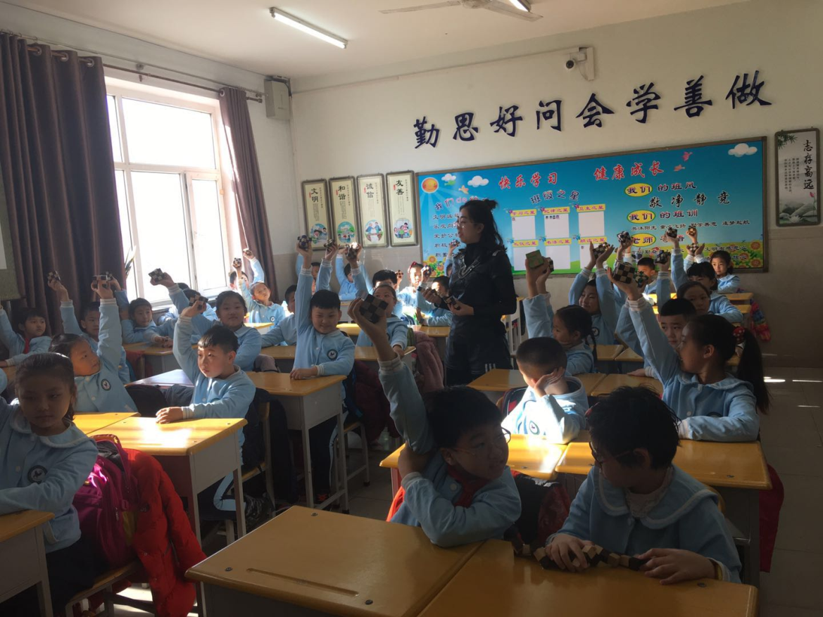
一、创设情境 引入新知
小结：观察的位置不同，看到的也就不一样。

Slide 13
2
探索交流
体验新知

Slide 14
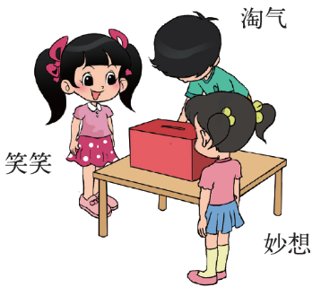
二、探索交流 体验新知
活动一：
1．根据情境图，学生独立在书上连线，完成后与同伴说说
自己的想法。
2.站在一个位置上观察，最多能看到几个面？

Slide 15
二、探索交流 体验新知
活动一：
小组合作，情景再现

Slide 16








二、探索交流 体验新知
活动一：
独立想象判断
合作情景再现
合作交流
全班展示汇报

Slide 17


二、探索交流 体验新知
活动一：
站在一个位置上观察，最多能看到几个面？
最多能看到3个面。
最多能看到4个面。

Slide 18
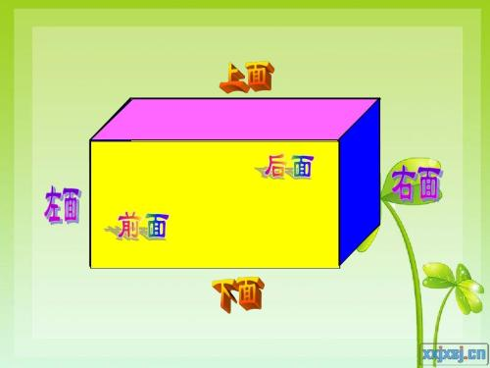
二、探索交流 体验新知
活动一：

Slide 19
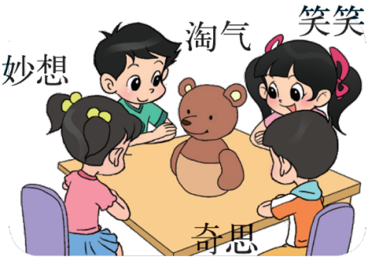




二、探索交流 体验新知
活动二：
（ ）
（ ）
淘气
妙想
笑笑
奇思
（ ）
（ ）

Slide 20
3
学以致用
巩固新知

Slide 21
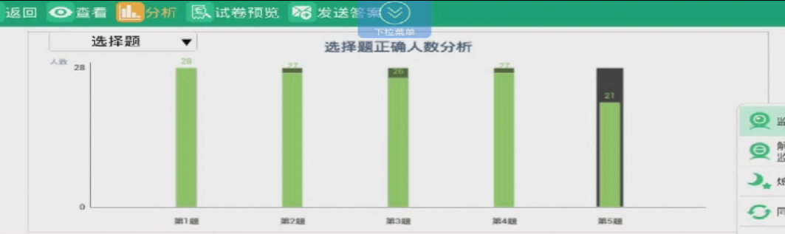
三、学以致用，巩固新知
设计了五道检测题推送给学生，根据系统自动分析的结果针对学生的错误加以订正讲解，实现了以学定教。

Slide 22
4
全课小结
回顾新知

Slide 23
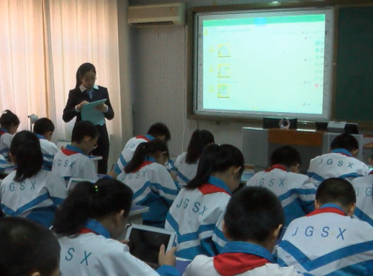
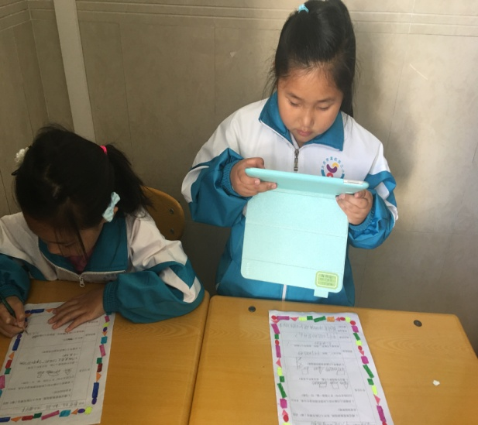
四、全课小结，回顾新知

Slide 24
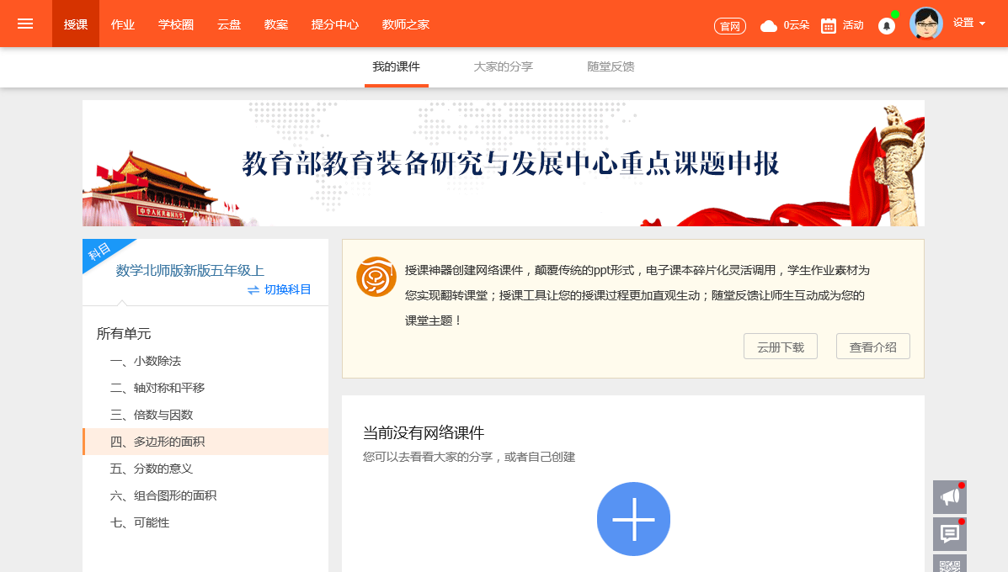
课后

Slide 25

谁是课堂真正的主人

Slide 26
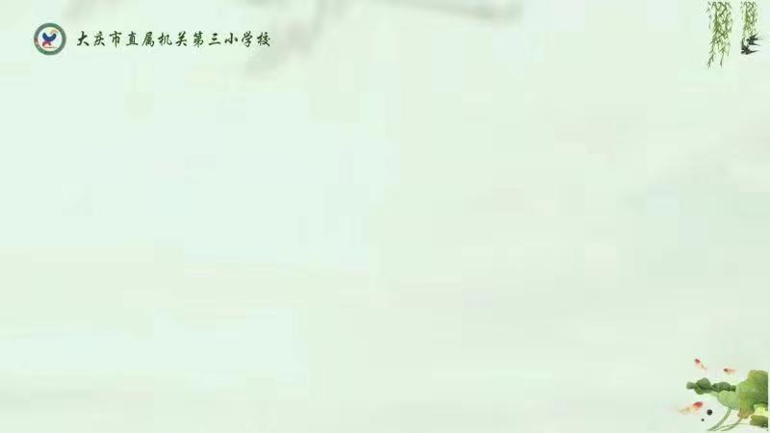
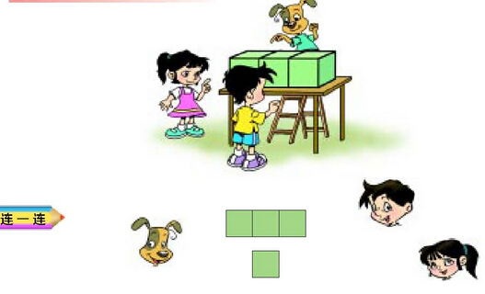
数学和美术学科进行有效地整合
二年级上第三单元《观察物体》

Slide 27
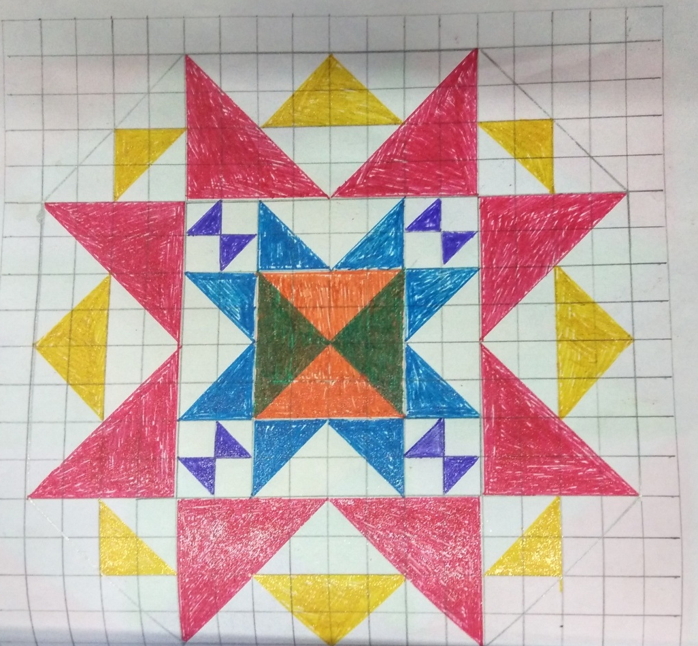
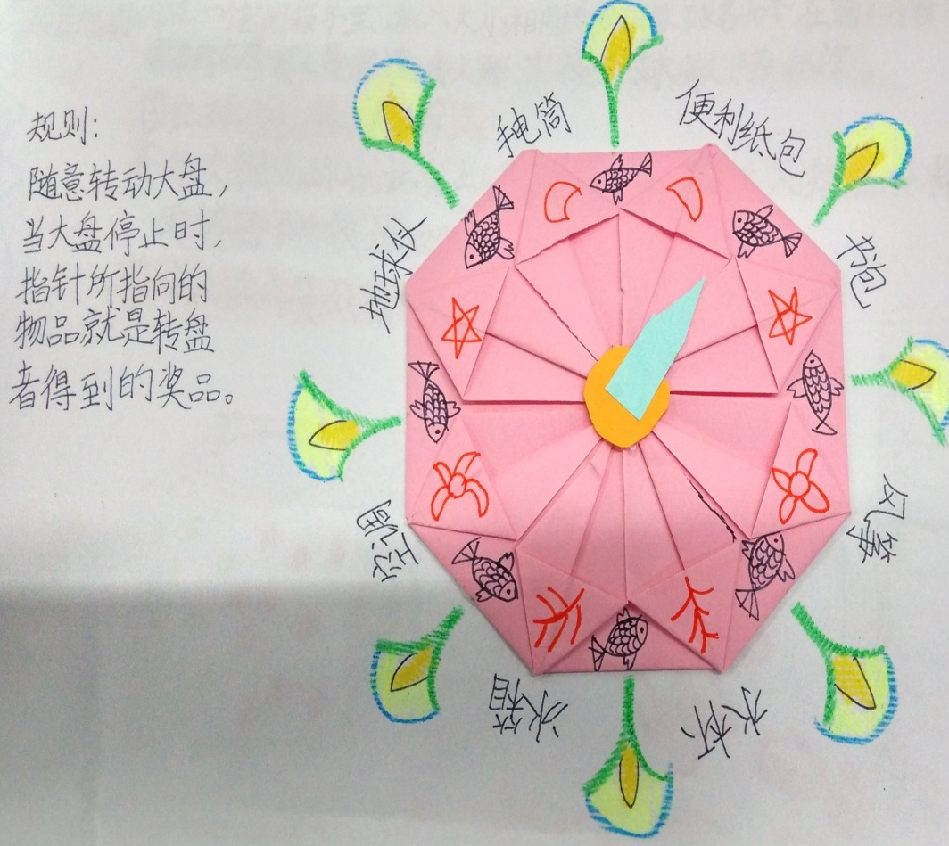
运用数学幻想画培养学生的创造能力

Slide 28
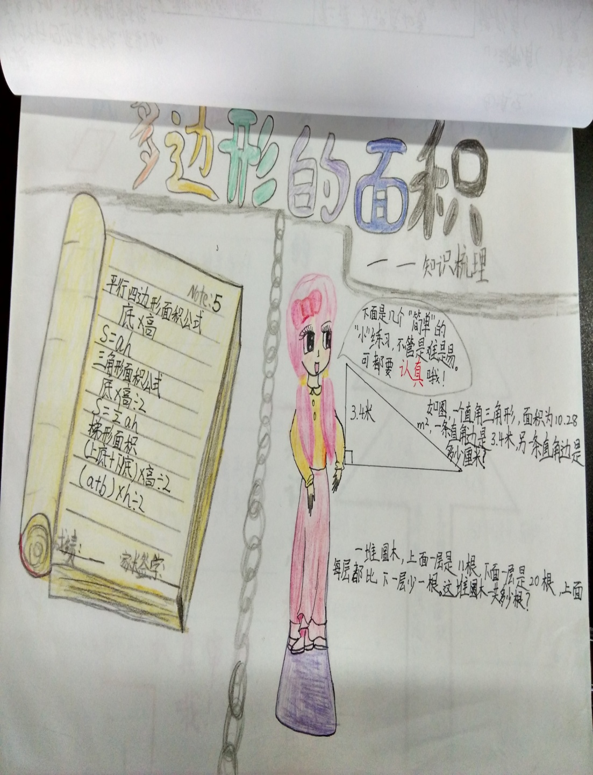
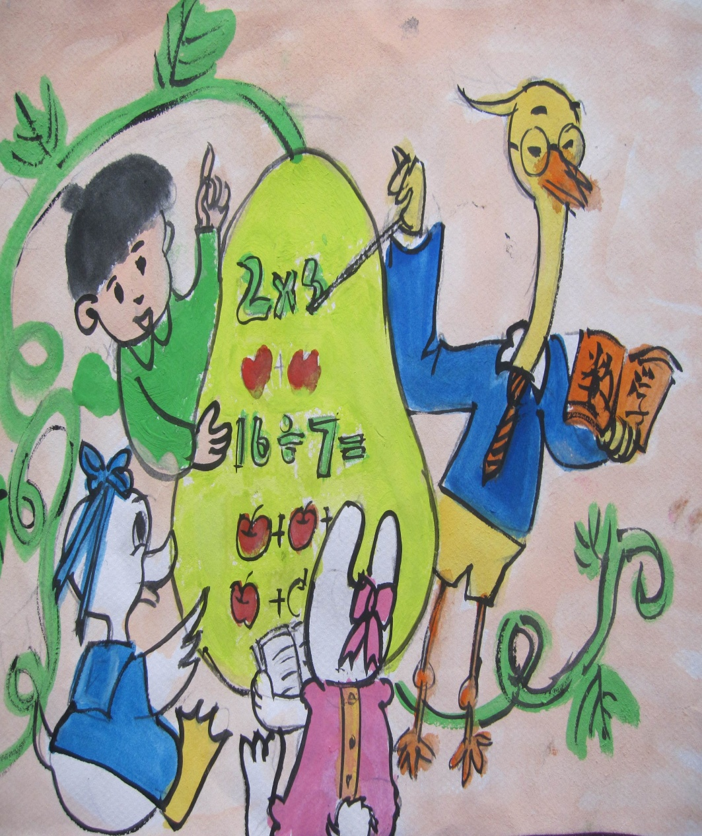
运用数学幻想画培养学生的创造能力

Slide 29
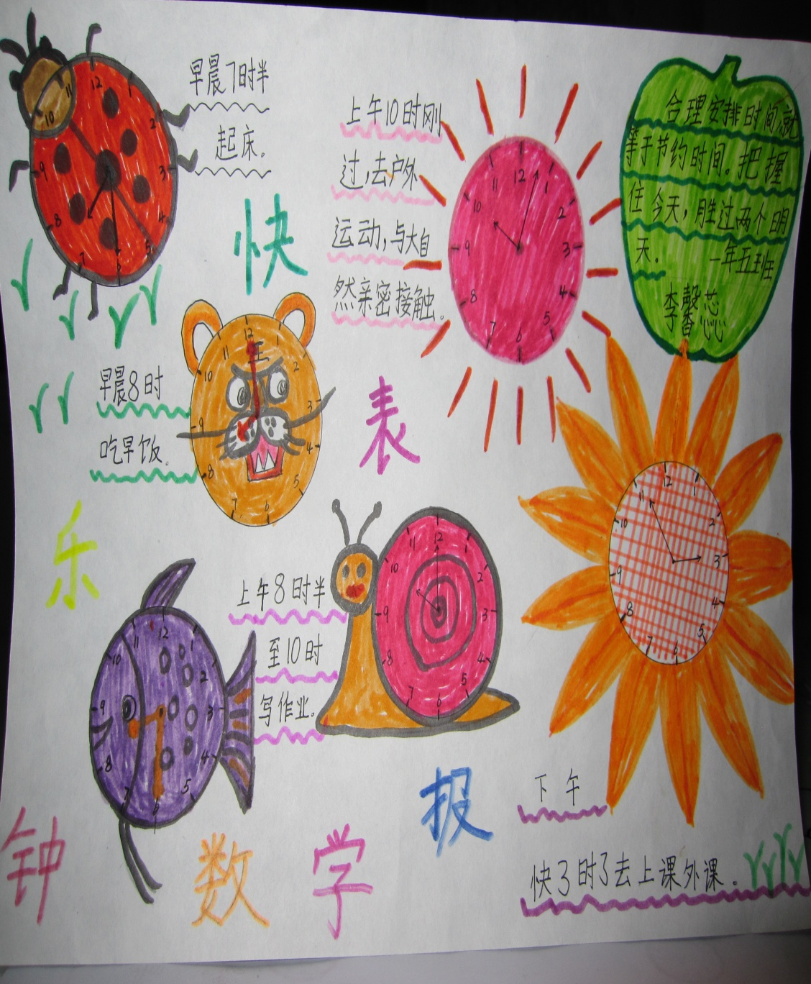
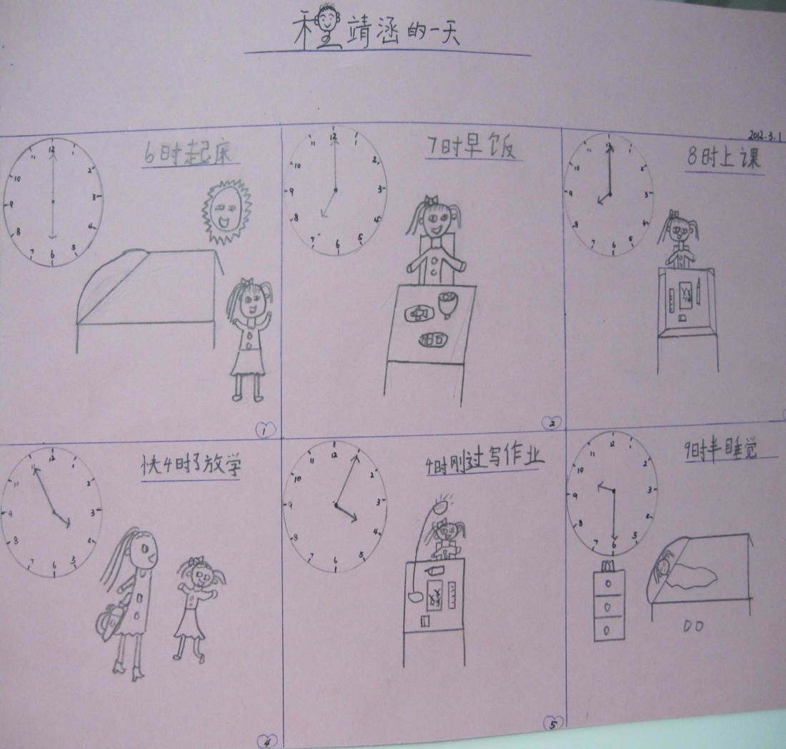
运用数学幻想画培养学生的创造能力

Slide 30
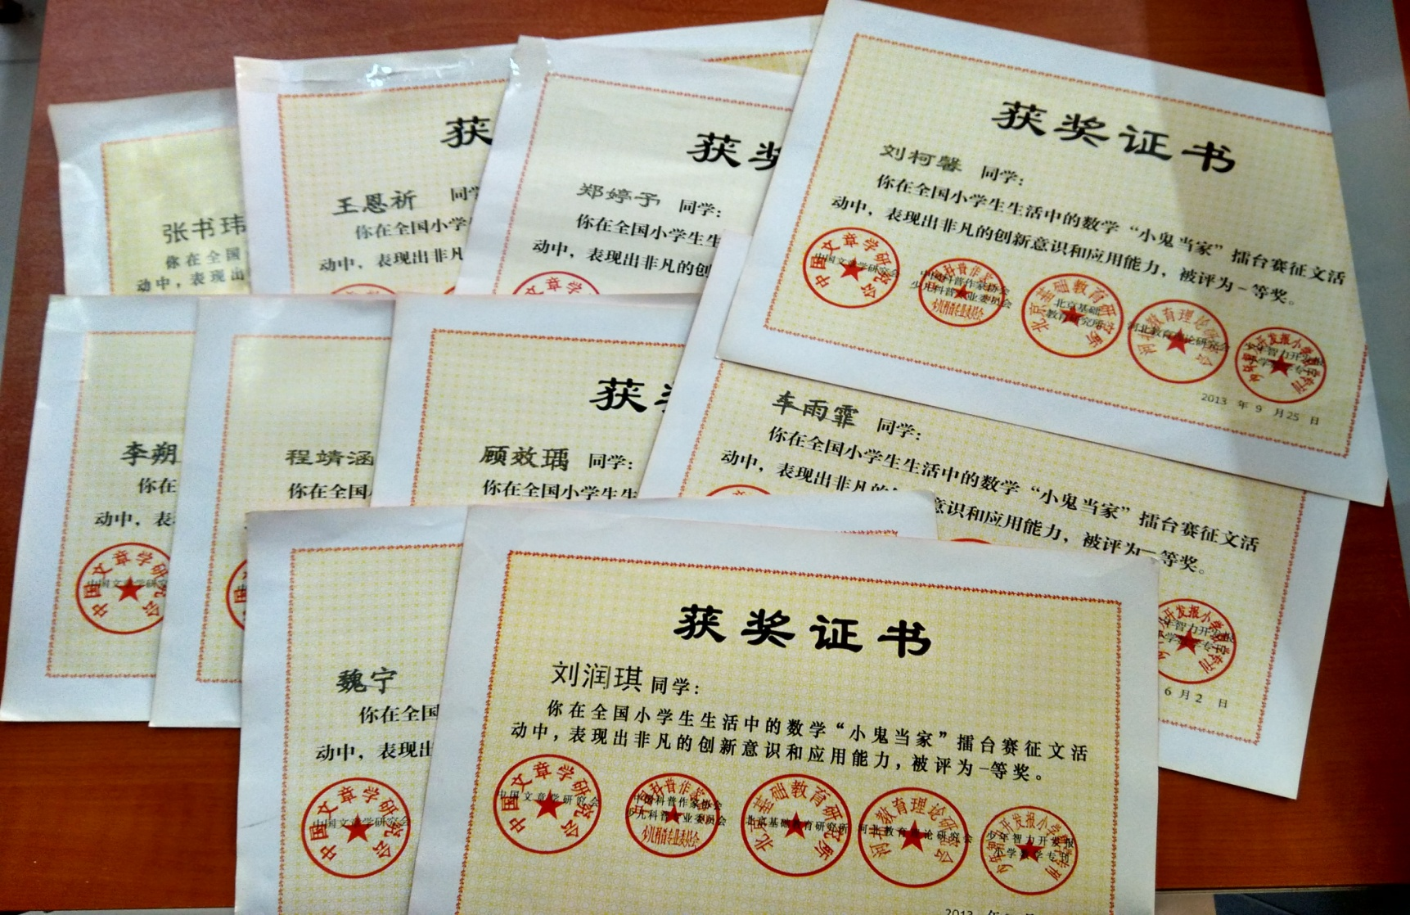
运用数学幻想画培养学生的创造能力

Slide 31
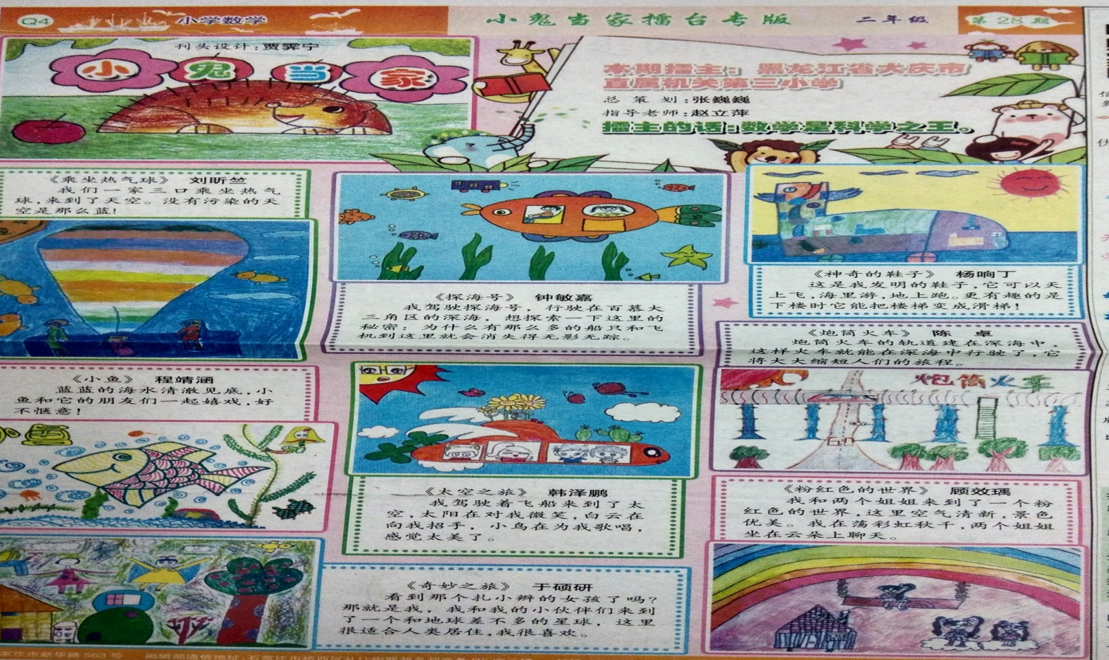
运用数学幻想画培养学生的创造能力

Slide 32
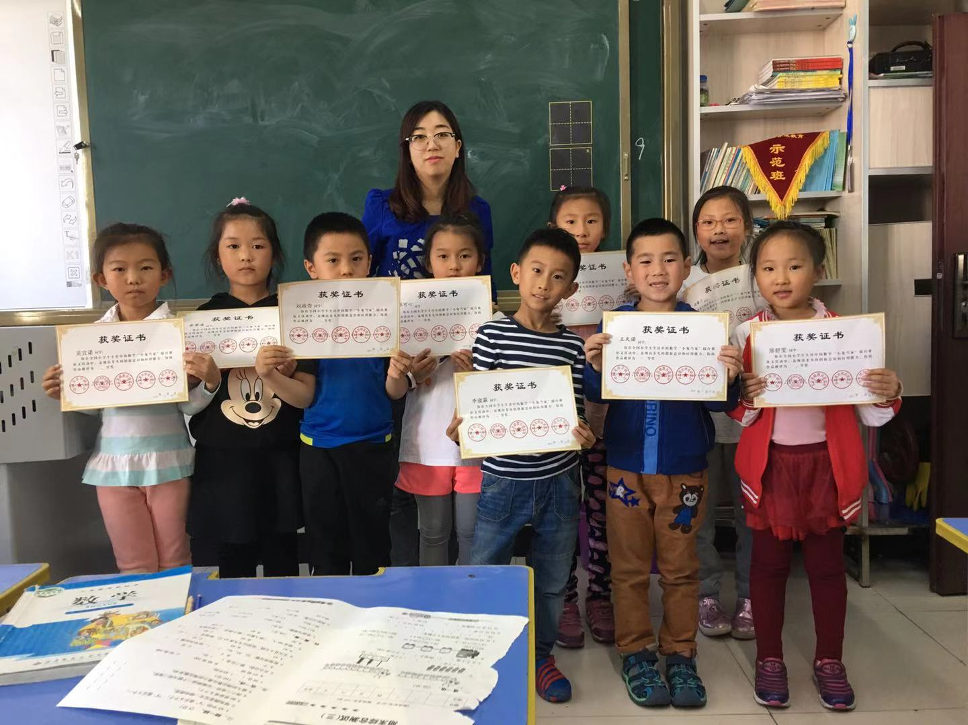
运用数学幻想画培养学生的创造能力

Slide 33
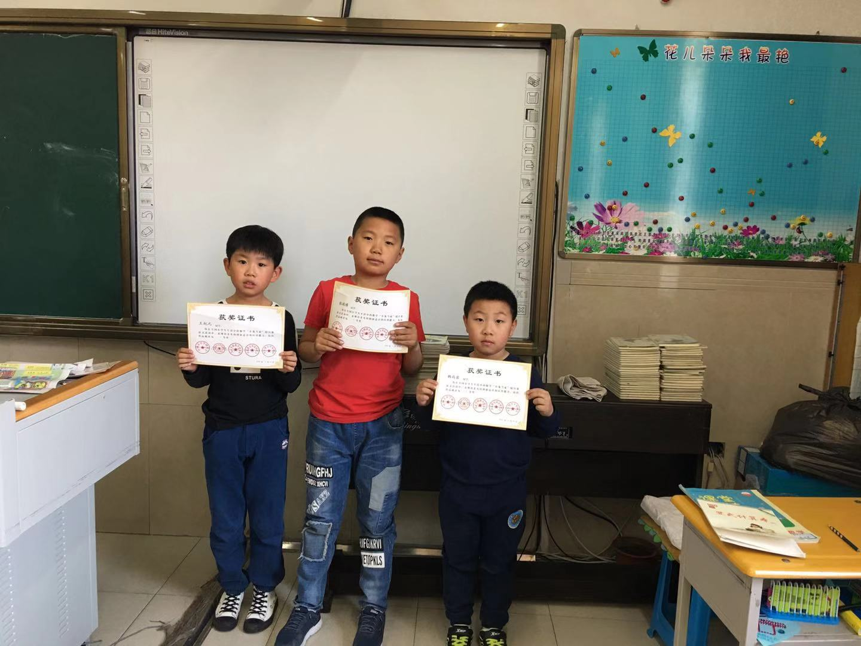
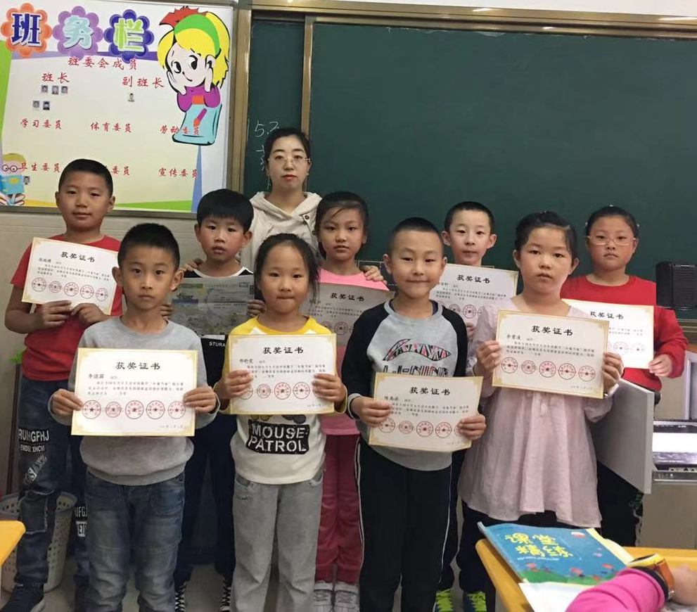
运用数学幻想画培养学生的创造能力

Slide 34
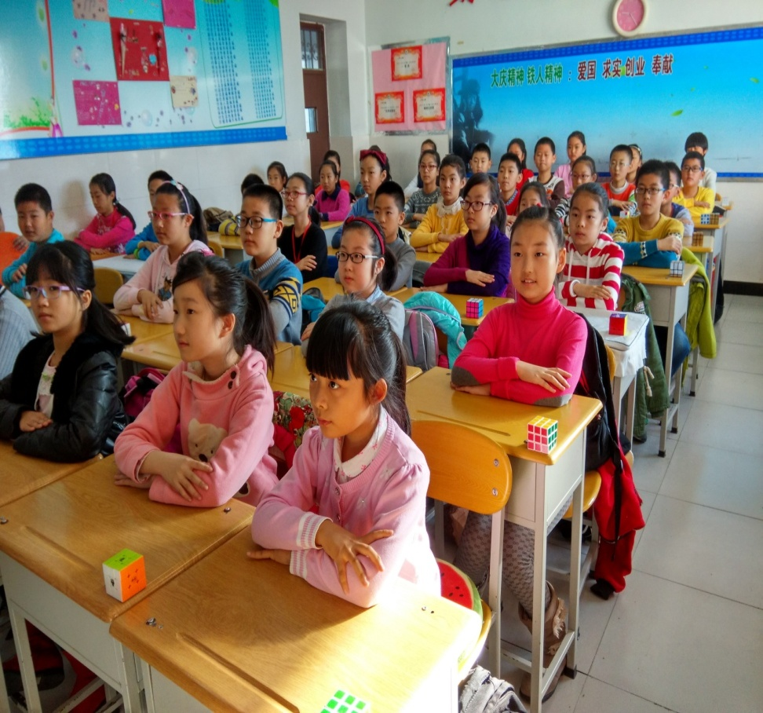
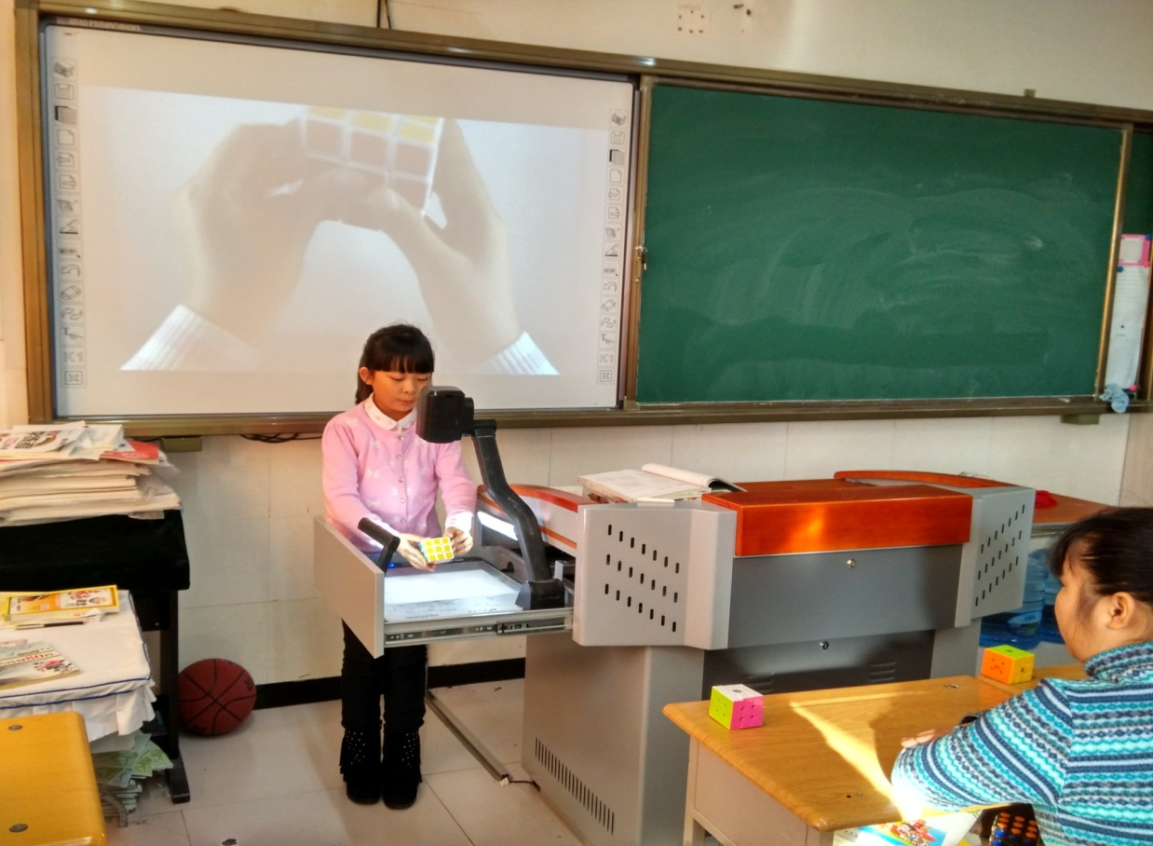
运用益智器具培养学生空间观念

Slide 35
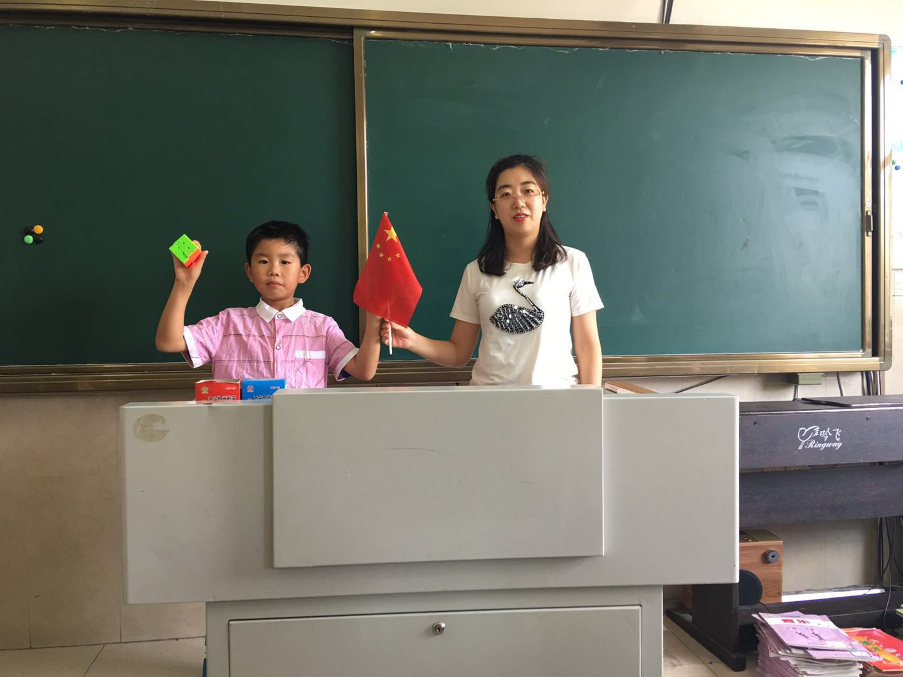
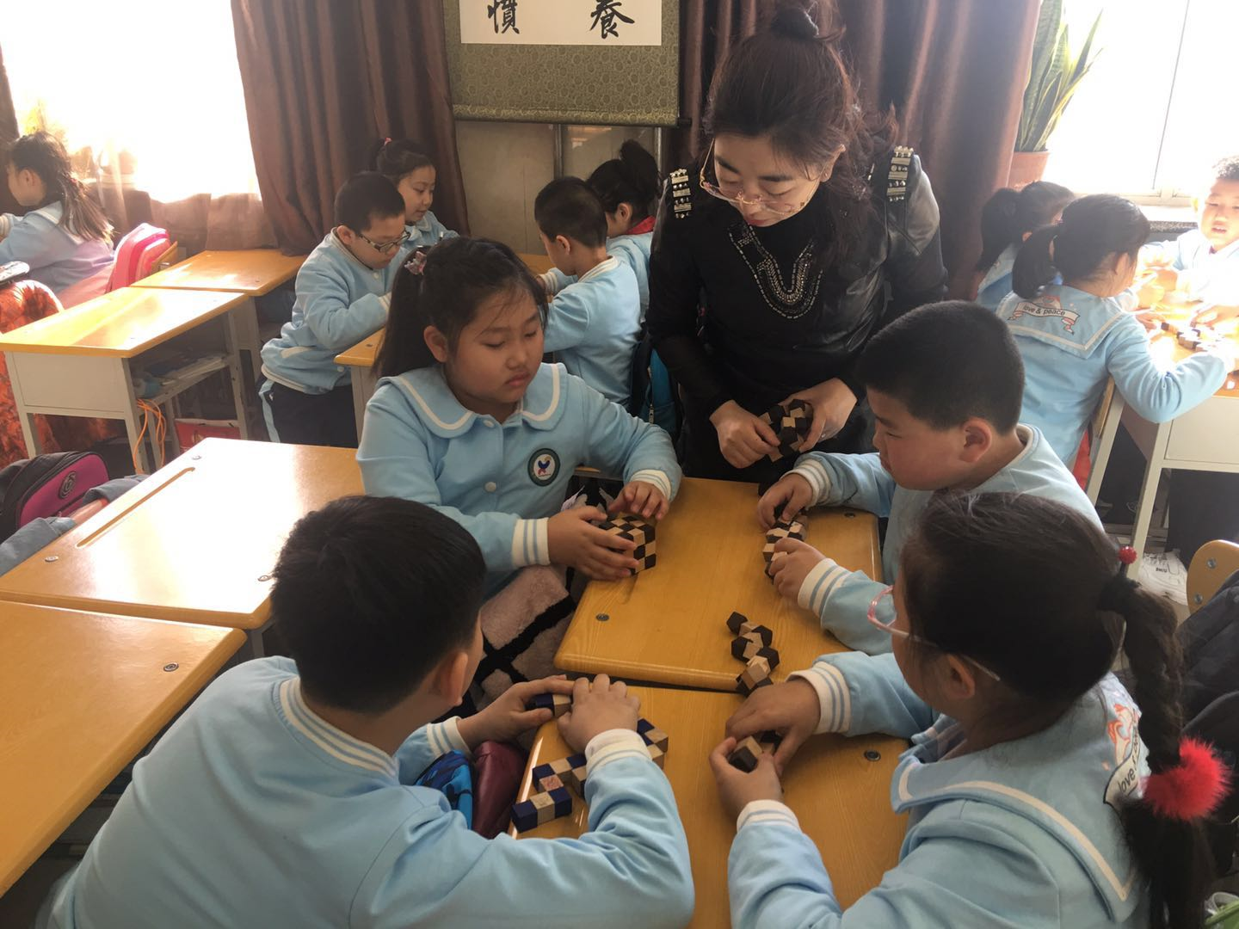
运用益智器具培养学生空间观念

Slide 36

新世纪小学数学2019冬悦读活动“空间观念”
谢谢！
延时符

